Slide 1


Informācijas un komunikācijas tehnoloģiju kompetences centrs digitalizācijai
Nr. 2.2.1.3.i.0/1/24/A/CFLA/006
Informācijas un komunikācijas tehnoloģiju
kompetences centrs pētniecībai
Nr. 5.1.1.2.i.0/2/24/A/CFLA/007
10.03.2026.

Slide 2
Projekta mērķis digitalizācijas projektā
līdz 2026. gada jūnijam:
palielināt privāto pētniecības un attīstības investīciju apjomu digitālo produktu, pakalpojumu un lietojumprogrammu izstrādei vai ieviešanai vismaz par 2.1 milj. EUR,
veicot mērķētas publiskās investīcijas vismaz 6 digitalizācijas jomas pētniecības projektos,
lai sekmētu vismaz 6 jaunu produktu, tehnoloģiju un pakalpojumu izstrādi, kā arī zināšanu pārnesi viedās specializācijas jomās, tai skaitā digitalizācijas, automatizācijas, robotizācijas un darba kontroles risinājumu ieviešanai ražošanas un pakalpojumu attīstības procesos
Atveseļošanas fonda finansējums:
pētniecības projektiem
2 947 249.37 EUR
t. sk. šajā atlasē
111 694.09 EUR

Slide 3
Projekta mērķis jauno produktu projektā
līdz 2026. gada beigām:
palielināt privāto pētniecības un attīstības investīciju apjomu informācijas un komunikācijas tehnoloģiju jomā vismaz par 2.4 milj. EUR,
veicot mērķētas publiskās investīcijas vismaz 8 informācijas un komunikācijas tehnoloģiju jomas pētniecības projektos,
lai sekmētu vismaz 8 jaunu produktu un pakalpojumu izstrādi, kā arī zināšanu pārnesi informācijas un komunikācijas tehnoloģiju jomā.
Atveseļošanas fonda finansējums:
pētniecības projektiem
5 795 553.43 EUR
t.sk. šajā atlasē
1 964 953.15 EUR

Slide 4
Investīcijas mērķis un mērķa grupa digitalizācijas projektā
Investīcijas mērķis ir finansējuma pieejamības nodrošināšana komersantu digitālajai transformācijai, tai skaitā mūsdienu automatizācijas, robotizācijas un darba kontroles rīku ieviešana ražotnē, piesaistot privāto līdzfinansējumu inovāciju ieviešanā
Investīcijas mērķa grupa ir sīkie (mikro), mazie, vidējie un lielie komersanti, tai skaitā valsts kapitālsabiedrības un pētniecības un zināšanu izplatīšanas organizācijas, kas attīsta produktus, pakalpojumus un tehnoloģijas viedās specializācijas jomās

Slide 5
Investīcijas mērķis un mērķa grupa jauno produktu projektā
Investīcijas mērķis ir privāto pētniecības un attīstības investīciju apjoma palielināšana, veicot mērķētas publiskās investīcijas, lai sekmētu jaunu produktu un pakalpojumu izstrādi, kā arī zināšanu pārnesi tautsaimniecībā
Investīcijas mērķa grupa ir sīkie (mikro), mazie, vidējie un lielie komersanti, tai skaitā valsts kapitālsabiedrības un pētniecības un zināšanu izplatīšanas organizācijas, kas attīsta produktus, pakalpojumus un tehnoloģijas viedās specializācijas jomās

Slide 6
Pētniecības projektu veidi
Nozares pētījums – pētījums, kuru īsteno viens partneris vai pētījums, kuru īsteno vadošais partneris kopā ar vienu vai vairākiem sadarbības partneriem.
Starpnozaru pētījums – divu vai vairāku dažādu nozaru (ar dažādiem saimnieciskās darbības statistiskās klasifikācijas kodiem) saimnieciskās darbības veicēju dalīšanās vai apmaiņa ar informāciju, resursiem, tehnoloģijām, metodēm, lai kopīgi izstrādātu jaunu produktu vai pakalpojumu, kur, atsevišķi darbojoties, nevar sasniegt vēlamo rezultātu. Partnerības gadījumā jānodrošina efektīva sadarbība.
Starptautisks pētījums – tāds, kas apstiprināts kā starptautisks Eiropas kopējo interešu projekts (IPCEI) vai ko īsteno starptautiski partneri

Slide 7
Atbalstāmās darbības
Tehniski ekonomiskā priekšizpēte
Pētniecības projekta potenciāla novērtējums un analīze ar mērķi atvieglot lēmuma pieņemšanas procesu, objektīvi un racionāli apzinot projekta priekšrocības, trūkumus, iespējas un draudus, kā arī nosakot tā īstenošanai vajadzīgos resursus un vispārīgi – tā izdošanās izredzes.
tikai pētniecības projektiem, kuru kopsumma pārsniedz 250 000 euro
atbalsta intensitātes bez papildus 10-15%

Slide 8
Atbalstāmās darbības
Rūpnieciskais pētījums
Plānveida pētījumi vai nozīmīgs izpētes darbs ar mērķi iegūt jaunas zināšanas un prasmes jaunu produktu, procesu vai pakalpojumu izstrādei vai jau esošo produktu, procesu vai pakalpojumu būtiskai uzlabošanai. Tie ietver kompleksu sistēmu komplektējošo daļu radīšanu un var ietvert prototipu veidošanu laboratorijas vidē vai vidē ar simulētām saskarnēm ar pastāvošām sistēmām, kā arī izmēģinājuma līniju radīšanu, ja tas nepieciešams rūpnieciskajiem pētījumiem un jo īpaši nepatentētu tehnoloģiju validēšanai.
Eksperimentālā izstrāde
Esošo zinātnisko atziņu, tehnoloģisko, darījumdarbības un citu attiecīgu zināšanu un prasmju iegūšana, kombinēšana, modelēšana un izmantošana, lai izstrādātu jaunus vai uzlabotus produktus, procesus vai pakalpojumus. Tajā var ietilpt arī, piemēram, darbības, kuru mērķis ir jaunu produktu, procesu vai pakalpojumu konceptuāla definēšana, plānošana un dokumentēšana.
Vismaz 25%

Slide 9
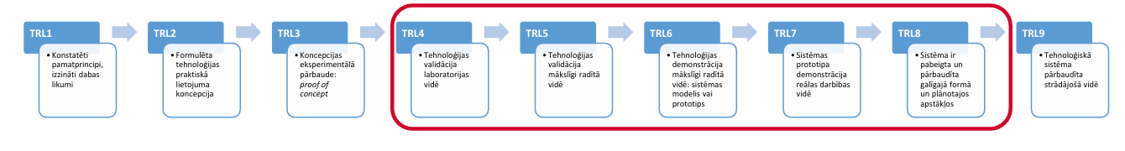
Citi nosacījumi
Paredzētie pētījumi atbilst 4.-8. tehnoloģiju gatavības līmenim (TRL4-TRL8):
Pētniecības projektu, ja tā ieviešanas termiņš ir garāks par 6 mēnešiem, sadala posmos un katram posmam nosaka sasniedzamos darbus un rezultātus.

Slide 10
Atbalsta intensitātes
Katram partnerim atbilstoša intensitāte
 | Mazie komersanti | Vidējie komersanti | Lielie komersanti
Rūpnieciskie pētījumi | 70% (80% paaugstinātā) | 60% (75% paaugstinātā) | 50% (65% paaugstinātā)
Eksperimentālā izstrāde | 45% (60% paaugstinātā) | 35% (50% paaugstinātā) | 25% (40% paaugstinātā)
Tehniski ekonomiskā izpēte | 70% | 60% | 50%
Uzņēmums nav uzskatāms par MVU, ja 25% vai vairāk tā
kapitāla vai balsstiesību kopā vai atsevišķi tieši vai netieši
kontrolē viena vai vairākas publiskas struktūras jeb
publiskajām PZIO tiek piemērotas lielā komersanta
intensitātes

Slide 11
Paaugstinātās intensitātes piemērošanas nosacījumi
Efektīva sadarbība ar komersantiem
Pētniecības projekta ietvaros ir efektīva sadarbība ar vismaz vienu sīko (mikro), mazo vai vidējo komersantu un viens komersants nesedz vairāk par 70% no kopējām attiecināmajām izmaksām.
Efektīva sadarbība ar pētniecības un zināšanu izplatīšanas organizāciju
Pētniecības projekta ietvaros ir efektīva sadarbība ar vismaz vienu pētniecības un zināšanu izplatīšanas organizāciju, un pētniecības un zināšanu izplatīšanas organizācija sedz vismaz 10% no kopējām attiecināmajām izmaksām un tai ir tiesības publicēt sava pētniecības projekta rezultātus.
Pētniecības projekta rezultātu publicēšana
Pētniecības projekta rezultāti pieņemti publicēšanai vismaz divos zinātniskos rakstos, kas indeksēti Web of Science, SCOPUS, ERIH (A vai B) ScienceDirect vai Elsevier datubāzēs, vai izplatīti tādā tehniskā vai zinātniskā konferencē, kuras rakstu krājums indeksēts Web of Science, SCOPUS, ERIH (A vai B), DBLP, ScienceDirect vai Elsevier datubāzēs, un publikācijas autors ir komersanta pētnieks vai tā ir komersanta un pētniecības un zināšanu izplatīšanas organizācijas pētnieku koppublikācija.
Grantu par papildus intensitāti izmaksā tikai pēc tam, kad izpildīti visi paredzētie nosacījumi!

Slide 12
Finansējums
Pētniecības projekta pieprasītā atbalsta jeb granta summa nav mazāka par 50 000 EUR un lielāka par 400 000 EUR
Pētniecības projekta iesniedzēja visās projekta atlasēs iesniegto pētījumu grantu summa nepārsniedz 33% no pēdējo 3 noslēgto gadu vidējā apgrozījuma
Ja pētniecības projekta iesniedzējam nav iepriekšējas Kompetences centru, H2020 vai Horizon Europe programmu pētījumu projektu pieredzes, tas nevar pretendēt uz grantu, kas lielāks par 75’000 EUR

Slide 13
Pētniecības projektu atlase
Iesniedzamie dokumenti:
Pētniecības projekta apraksts - veidlapa
Pētniecības projekta budžets – visiem sadarbības partneriem!
MVK deklarācija ar pielikumu – arī lielajiem komersantiem, lai varētu noteikt saistīto uzņēmumu grupu!
Izziņa par iepriekšējo pieredzi sadarbībā ar zinātniskajām institūcijām, kompetences centriem, indeksētajām publikācijām, kā arī izstrādātajiem un ražošanā ieviestajiem jauniem produktiem vai tehnoloģijām
Gada pārskati par pēdējiem trīs noslēgtajiem gadiem (2023., 2024., 2025. gads), ja tie nav pieejami publiskajās datu bāzēs, piemēram, firmas.lv, jo īpaši saistītajiem ārvalstu uzņēmumiem
Izziņa par pētniecības un attīstības izdevumiem, ja šī informācija nav skaidri atspoguļota gada pārskatos
Vadošā pētnieka, pētniecības projekta koordinatora un grāmatveža CV
Citi dokumenti, kuri pamato pētniecības projekta pieteikuma atbilstību izvirzītajiem kritērijiem

Slide 14
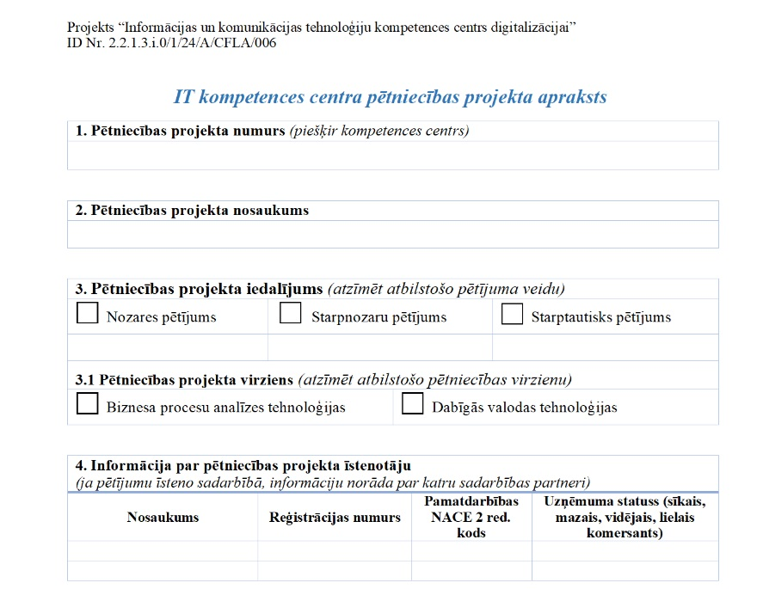
Pētniecības projekta apraksts

Slide 15

Svarīgākais par attiecināmajām izmaksām
Izmaksas ir tieši saistītas ar pētniecības projekta īstenošanu un nepieciešamas rezultātu sasniegšanai, un šī saistība ir skaidri saprotama un pierādāma.
Izmaksas, kuras tieši saistītas ar projekta ietvaros veiktajām darbībām, ir izmērāmas, samērīgas, pamatotas un atbilst pareizas finanšu vadības principiem.
Izmaksas ir attiecināmas tikai tiktāl, cik tās attiecas uz konkrēto pētniecības projektu. Attiecināmajās izmaksās iekļauj izmaksas tikai par tām pētniecības projektu aktivitātēm, kuras projekta noslēguma progresa pārskata iesniegšanas dienā būs noslēgtas.
Attiecināmā instrumentu, iekārtu un to aprīkojuma mēneša nomas maksa tiek pielīdzināta amortizācijas izmaksām, kādas tās būtu, ja instrumenti, iekārtas un to aprīkojums būtu sadarbības partnera īpašumā. Izmaksām jāpiemēro tādu pašu nolietojuma aprēķināšanas metodi kā nomnieka īpašumā esošiem pamatlīdzekļiem. Sadarbības partneriem jāiesniedz attiecīgie dokumenti, kas apliecina nomāto instrumentu, iekārtu un to aprīkojuma tirgus vērtību.

Slide 16

Attiecināmās izmaksas
Darba samaksa
Komandējuma (darba brauciena) izmaksas
Komunālo pakalpojumu un sakaru pakalpojumu izmaksas
Telpu nomas maksa
Materiālu izmaksas, ciktāl tos izmanto pētniecības darbībām
Instrumentu, iekārtu un to aprīkojuma izmaksas
Izmaksas par līgumpētījumiem un patentiem
Ārējo pakalpojumu izmaksas – testēšanas un izstrādes pakalpojumi

Slide 17
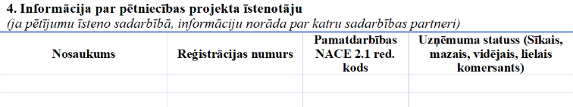
Biežākās kļūdas pētniecības projekta aprakstā
Tabulā norāda pētniecības projekta īstenotājus – sadarbības partnerus, kas piedalās projekta īstenošanā ar savu līdzfinansējumu un kuru finanšu līdzdalība tiek atspoguļota arī budžeta failā
Ja uzņēmums projekta īstenošanā ar savu līdzfinansējumu nepiedalās, bet to atbalsta ar savas nozares/jomas kompetenci u.tml., uzņēmums ir projekta atbalstītājs un projekta apraksta 4. punktā tas nav jānorāda.
Tabulā norāda vienu – pamatdarbības NACE kodu

Slide 18
Aprakstot aktivitātes un apakšaktivitātes, norāda katras aktivitātes/apakš-aktivitātes uzsākšanas un beigu datumu

Slide 19
9.7.punktu var papildināt ar aprakstu, vai pētniecības projekts atbilstoši horizontālā principa “Ilgtspējīga attīstība” pamatnostādnēm paredz eko-inovatīvu tehnoloģiju attīstību un ieviešanu
nenodarīt videi būtisku kaitējumu – obligāti
eko-inovācijas – papildus punkti

Slide 20
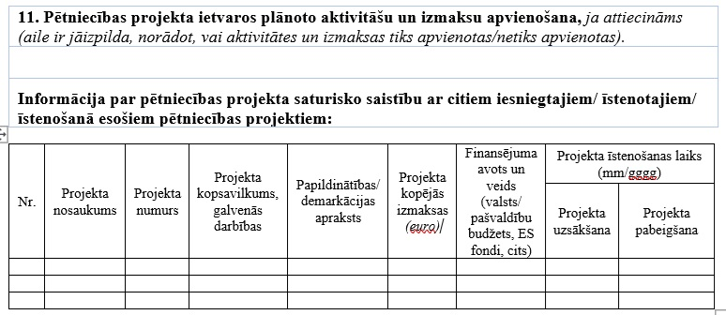
Sniedzam informāciju par projektiem, kas:
kalpo par pamatu iepriekšējai pieredzei un kompetencei
notiek paralēli un ir saturiski saistīti

Slide 21
14. I. ailē ir jānorāda, ar kādu – Latvijas vai starptautisku - pētniecības un zināšanu izplatīšanas organizāciju tiek plānota sadarbība – faktiski vai provizoriski (ja plānots iepirkums)

Slide 22
Vadošā pētnieka CV pie zinātnisko rakstu publikācijām ir jānorāda atbilstoši kritērijiem indeksētās zinātniskās publikācijas, sniedzot paskaidrojumu iekavās pie publikācijas
Izziņa par pieredzi
Veidlapā ir jānorāda pētniecības projekta iesniedzēja iepriekšējā pieredze:
sadarbībā ar zinātniskajām institūcijām
zinātnisko publikāciju publicēšanā
kompetences centru, H2020 vai Horizon Europe programmās
jaunu produktu vai tehnoloģiju izstrādē un ieviešanā
Iesniedzēja publikācijas jānorāda atbilstoši kritērijiem indeksētās zinātniskās publikācijas, sniedzot paskaidrojumu iekavās pie publikācijas

Slide 23
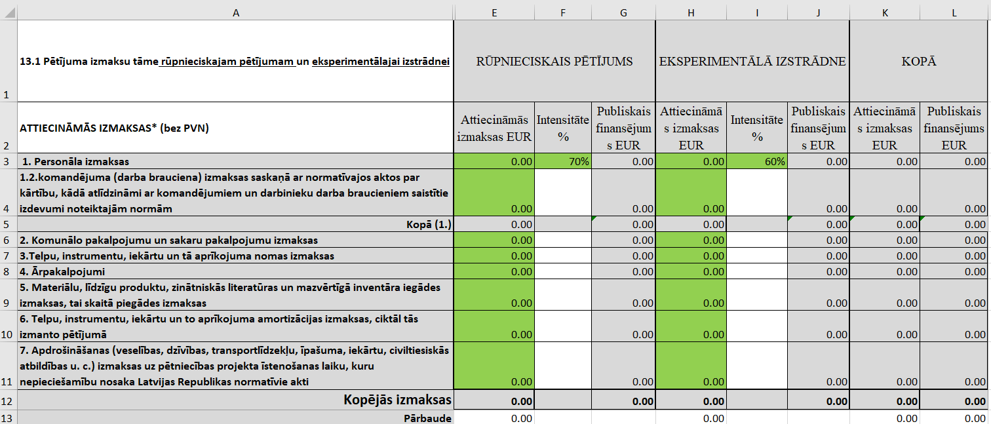
Pētniecības projekta budžets

Slide 24
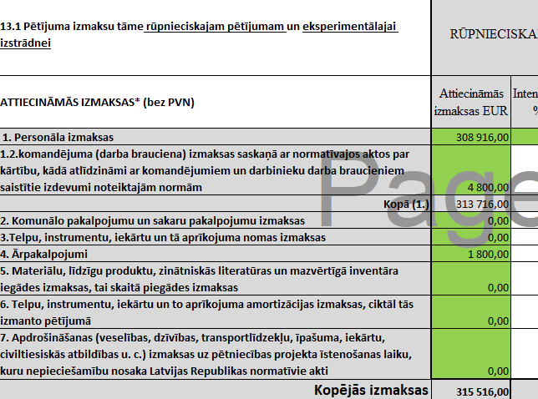
Pētniecības projekta budžets
Rūpīgi jāizvērtē, kādas budžeta pozīcijas iekļaujamas pētniecības projekta tāmē, īpašu uzmanību pievēršot:
  ārpakalpojumu pozīcijai
  materiālu izmaksām
  telpu nomas un komunālajiem maksājumiem

Slide 25
MVK deklarācija un pielikums:
Ja MVK deklarācijas aizpildīšanai dati tiek ņemti no konsolidētā gada pārskata un tas nav pieejams publiski, piemēram, www.firmas.lv, ir jāiesniedz konsolidētais gada pārskats (par pēdējiem 3 pārskata gadiem) latviešu vai angļu valodā
Ja darbinieku skaitu aprēķina atbilstoši pilnas slodzes aprēķiniem, MVK deklarācijas pielikumā ir jāpievieno aprēķina pārskats

Slide 26

Pētniecības projektu vērtēšanas kritēriji

Slide 27
Papildus līdzmaksājums
ITKC izmaksas:
Projekta vadības personāla izmaksas
Pārējās vadības izmaksas
Pasākumu un publicitātes izmaksas
Citas ITKC darbības izmaksas
% no granta atbilstoši dalībnieku sapulces lēmumam: 10 %
10,00 % (plus PVN) apmērā no pētniecības projekta plānotā granta
Līdzfinansējums pa daļām atbilstoši savstarpēji saskaņotiem periodiem (ceturkšņi) un ITKC sagatavotajiem rēķiniem
KC iztērē saņemto līdzfinansējumu izmaksu segšanai

Slide 28
Atlases laika grafiks un izvērtēšanas kārtība
Pētniecības projektu pieteikumu iesniegšana: Digitalizācijas projektā līdz 24.03.2026.
Jauno produktu projektā līdz 30.03.2026.
Pieteikumu priekšvērtēšana līdz aprīļa vidum (provizoriski). Iespēja veikt precizējumus pētniecības projekta pieteikumā.
Pieteikumu prezentēšana atlases vērtēšanas komisijai līdz aprīļa beigām (provizoriski)
Komisijas vērtējums ar lēmumiem:
noraidīts, ja tiek konstatētas neatbilstības kritērijiem vai kompetences centram nav pietiekama finansējuma pētniecības projekta īstenošanai;
atbalstīts pētniecības projekta pieteikuma virzībai uz CFLA;
atbalstīts pētniecības projekta pieteikuma virzībai uz CFLA ar nosacījumiem, ja nepieciešami precizējumi vai eksperta viedoklis.
Sadarbības līgumu slēgšana pēc vērtēšanas komisijas sēdes
Atbalstīto pētniecības projektu pieteikumu iesniegšana CFLA maija sākumā (provizoriski).
CFLA lēmums
Pētniecības projektu īstenošanas periods:
uzsākšanas ne vēlāk kā 01.07.2026. /02.07.2026.
pabeigšana ne vēlāk kā 30.11.2027.

Slide 29

Noderīgi materiāli
IT kompetences centra pētniecības virzieni
Tehnoloģiju gatavības līmeņi
Latvijas Atveseļošanas un noturības mehānisma plāna 2.2. reformu un investīciju virziena “Uzņēmumu digitālā transfomācija un inovācijas” 2.2.1.3.i. investīcijas “Atbalsts jaunu produktu un pakalpojumu ieviešanai uzņēmējdarbībā” īstenošanas noteikumi
Latvijas Atveseļošanas un noturības mehānisma plāna 5.1. reformu un investīciju virziena "Produktivitātes paaugstināšana caur investīciju apjoma palielināšanu P&A" 5.1.1.r. reformas "Inovāciju pārvaldība un privāto P&A investīciju motivācija" 5.1.1.2.i. investīcijas "Atbalsta instruments pētniecībai un internacionalizācijai" otrās kārtas īstenošanas noteikumi

Slide 30
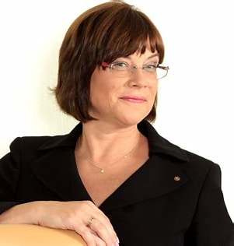


Kontaktinformācija
info@itkc.lv
Signe Bāliņa, projekta vadītāja
+371 29 252 365
Baiba Berovska
+371 29 489 720
Dace Saukuma
+371 29 172 619

Slide 31
Paldies par uzmanību!
Projektu līdzfinansē Atveseļošanas fonds Darbības programmas «Latvijas Atveseļošanas un noturības mehānisma plāna 2.2. reformu un investīciju virziena «Uzņēmumu digitālā transformācija un inovācijas» 2.2.1.3.i. investīcijas «Atbalsts jaunu produktu un pakalpojumu ieviešanai uzņēmējdarbībā» ietvaros.
Projektu līdzfinansē Atveseļošanas fonds Darbības programmas «Latvijas Atveseļošanas un noturības mehānisma plāna 5.1.1.r. Reformas «Inovāciju pārvaldība un privāto P&A investīciju motivācija «5.1.1.2.i. investīcijas «Atbalsta instruments pētniecībai un internacionalizācijai» otrās kārtas īstenošanas noteikumi.

